Slide 1


MAE – Jeu de l’Oie « Non au harcèlement »
Cycle 3

Slide 2

Comment se procurer l’outil MAE Jeu de l’Oie « Non au harcèlement » ? Cycle 3

Slide 3


Présentation du jeu
Jeu de société
Créé par les élèves du lycée professionnel Salvador Allende de Béthune dans le cadre du prix NAH, cette mallette est produite et diffusée par la MAE.
Elle comprend 5 kits de jeux permettant une exploitation en classe (30 élèves).
Titre de la partie
sur deux
ou trois lignes
Objectifs
Sensibiliser aux risques engendrés par le harcèlement
Se positionner que l’enfant soit victime, auteur ou témoin
Déclencher des échanges entre pairs
Faire réfléchir les élèves sur leur place dans la communauté scolaire
Permettre d’agir de manière responsable
Les sujets abordés
Harcèlement / Cyberharcèlement
Réseaux sociaux
Discrimination
Respect de l’intimité

Slide 4
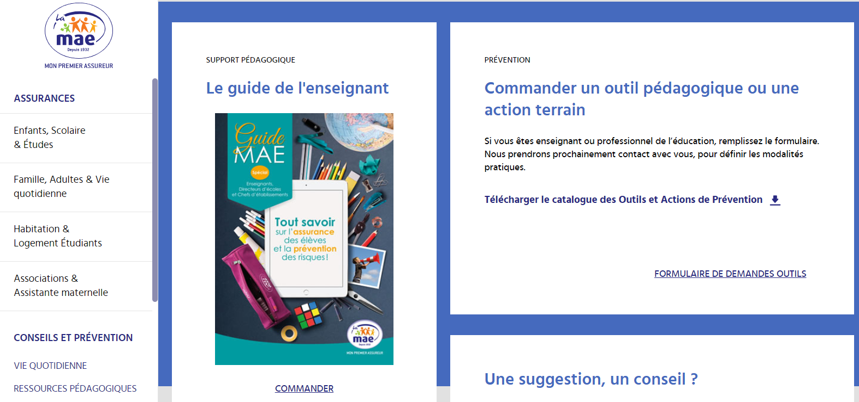
Le site mae.fr
Cette ressource est disponible en prêt dans la limite des stocks.
Rendez-vous sur mae.fr
https://www.mae.fr/ressources-pedagogiques
>> rubrique « RESSOURCES PÉDAGOGIQUES »
>> puis « FORMULAIRE DE DEMANDES OUTILS »
Une fois votre demande effectuée, la MAE vous recontactera dans les meilleurs délais.

Slide 5

Titre de la partie
sur deux
ou trois lignes

